Slide 1
2
5
Leçon 11
Statistiques et probabilités
Tâche 7
Lire un histogramme

Slide 4




Slide 5
Statistiques et probabilités
Leçon 12:
Tâche 5
Déterminer et interpréter la médiane d’une série statistique continue
Tâche 6
Représenter par un histogramme des données regroupées en classes
Tâche7
Lire un histogramme
Tâche 8
Déterminer les issues qui réalisent un événement
Tâche 9
Calculer la probabilité d’un événement

Slide 6
Lire un histogramme .
histogramme
La classe modale
Effectif, effectif cumulé
L’élève doit être capable de:
Distinguer les différentes éléments d’un diagramme
Les outils:
Les diagrammes
Pendant le feedback, attirer l’attention des élèves sur les erreurs fréquentes :
Confondre l’effectif et l’effectif cumulé

Slide 7
Le feedback ne doit pas être un jugement sur l’élève ni sur ses capacités
Le feedback est une opportunité d’apprentissage pour les élèves en exploitant des erreurs ou de bonnes réponses
Le feedback permet aux élèves d’être conscients des critères de réussite d’une tâche
Le feedback encourage les élèves à identifier les erreurs à ne pas reproduire, ou alors les bonnes pratiques à renforcer
Demander aux élèves de justifier leurs réponses et de verbaliser leur raisonnement
Donner des feedbacks aux élèves de manière instantanée à chaque fois que l’occasion se présente (ne pas laisser passer des erreurs)
Donner un feedback spécifique, détaillé et objectif aux élèves:
  « Voici pourquoi c’est une bonne réponse »; « Voici ce que tu as bien fait … »
  « Voici pourquoi c’est une réponse incomplète. Voici l’erreur »
Ne pas donner de feedback ou donner du feedback de manière occasionnelle seulement
Donner un feedback générique sans préciser pourquoi: « Bien »; « C’est faux » ; « Excellent »
Porter un jugement de valeur sur l’élève: « Tu es intelligent »; « Tu es paresseux »; …
S’adresser uniquement à l’élève concerné
« Banque des pratiques pédagogiques efficaces »

Slide 9
10 min

Slide 10

Bonjour! Prêts pour démarrer notre séance? Allons-y!

Slide 11
2 min

Slide 12




Qui peut me rappeler la signification de ces icônes?
Demander à 3 élèves au hasard

Slide 13

Très bien.
L’enseignant incite les élèves à prendre conscient de ces comportement en classe et en dehors de la classe
Je travaille en binômes
Les élèves travaillent en autonomie

Slide 14

Voici une situation en classe. Que remarquez-vous ? Ce comportement est-il approprié ? Pourquoi ? Que faudrait-il améliorer ou changer ?
Demander à 3 élèves au hasard en justifiant leurs réponses

Slide 15
  C’est un mauvais comportement. L’élève n’est pas attentif.
L’élève bavarde ou chuchote pendant que son camarade donne une réponse.

Slide 16

  Voici le bon comportement:
Faire attention lorsqu'un autre élève parle n'est pas une simple règle de politesse. C'est une stratégie d'apprentissage active, un acte de respect qui construit la confiance du groupe, et une compétence sociale fondamentale pour le futur.

Slide 18

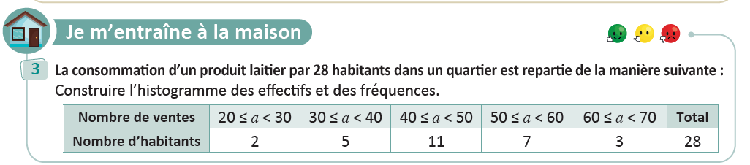
On commence par la correction de l’exercice maison de la séance précédente.
L’enseignant contrôle les réalisations d’un échantillon d’élèves avant de passer à la correction au tableau. Il fait un Rappel de définitions ou d’erreurs fréquentes etc.
Page: 113

Slide 20

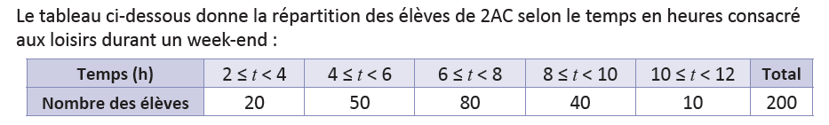
On va rappeler ce qu’est un caractère. Choisissez la bonne réponse?
L'enseignant accorde 30 secondes de réflexion aux élèves. Ensuite, il leur demande de consigner leurs réponses sur les ardoises.
Le caractère étudié dans cette série statistique est:
Les notes des élèves
Le temps consacré aux loisirs
Nombre des élèves dans la classe

Slide 21
Rappelez vous: le caractère correspond à ce qu’on observe ou étudie dans une population.
L'enseignant affiche la solution et donne les feedbacks nécessaires et rappelle le caractère.
Le caractère étudié dans cette série statistique est:
Le temps consacré aux loisirs

Slide 22
On va rappeler comment on calcule l’effectif cumulé: choisissez la bonne réponse.
L'enseignant accorde 30 secondes de réflexion aux élèves. Ensuite, il leur demande de consigner leurs réponses sur les ardoises.
L’effectif cumulé qui correspond à la classe: 6 ≤ t < 8 est:
80
70
150

Slide 23
Rappelez vous que l’effectif cumulé d’une classe est la somme des effectifs précédents et l’effectif de cette classe.
L'enseignant affiche et explique la solution. Il donne ensuite le feedback ciblé en attirant l'attention des élèves sur les erreurs les plus fréquentes
.
L’effectif cumulé qui correspond à la classe: 6 ≤ t < 8 est: 20+50+80=150
150

Slide 24
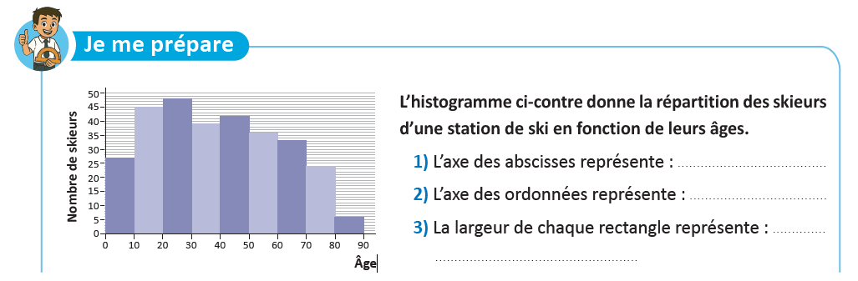
Répondez aux questions ci-dessous:
L'enseignant accorde 30 secondes de réflexion aux élèves. Ensuite, il leur demande de consigner leurs réponses sur les ardoises.

Slide 25
Rappelez vous que l’amplitude d’une classe est égale à :(la valeur maximale) – (la valeur minimale).
L'enseignant rappelle que dans notre cas les classes ont toutes la même amplitude.
Le caractère: l’âge.
L’effectif: nombre des skieurs
L’amplitude des classes: 10

Slide 26
Bien! Voici un résumé des rappels.
L'enseignant lit et explique
Le caractère correspond à ce qu’on observe ou on étudie dans une population
L’effectif cumulé d’une classe est la somme des effectifs précédents et l’effectif de cette classe.
Pour représenter un histogramme je représente sur :
- l’axe des abscisses: le caractère avec une unité qui est l’amplitude des classes.
- l’axe des ordonnées: les effectifs.

Slide 27
2 min

Slide 28

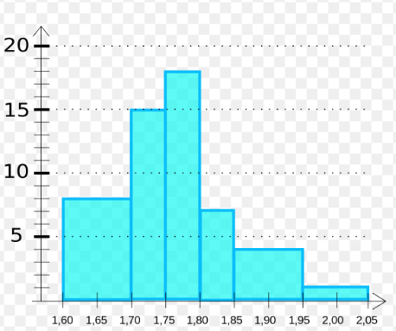
Observez la figure ci-dessous, exprimez vos avis à propos de la question ci-dessous :
L’enseignant donne 30s aux élèves pour réfléchir, puis invite deux ou trois d'entre eux à répondre.
Quelle est la classe modale de cette série statistique représentée par l’histogramme ci-contre?

Slide 29
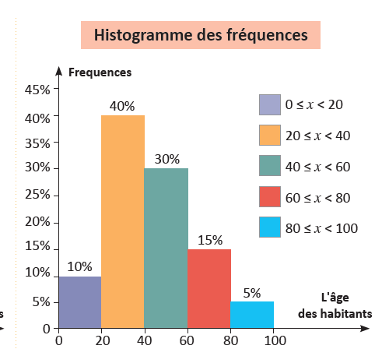
A la fin de cette séance, vous serez capables de:
Lire un histogramme

Slide 31
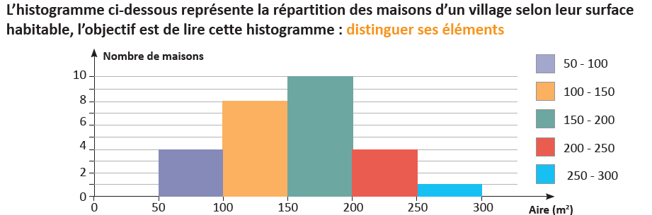
Voici un exemple pour montrer comment lire un histogramme.
L’enseignant explique .

Slide 32

Voici la 1ère étape: elle consiste à déterminer le caractère, ce qu’on observe ou étudie dans la série statistique représentée par l’histogramme .
L’enseignant explique.

Slide 33





2ème étape: je détermine l’effectif correspond à chaque classe.
L’enseignant explique
La longueur d’un rectangle représente l’effectif correspondant.
Exemple:
50 ≤ a < 100 → 4 : le nombre de maisons qui ont une surface habitable comprise entre 50 m² et 100 m² est : 4
$$100≤a<150$$
8
$$150≤a<200$$
10
4
$$200≤a<250$$
$$250≤a<300$$
1

Slide 34
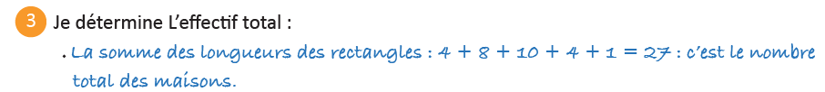
Voici LA 3ème étape: je détermine l’effectif total.
L’enseignant explique.
Le nombre total des maisons de ce village est 27 maisons.

Slide 35

Maintenant voici la 4ème étape: on va déterminer les effectifs cumuléS des classes à partir de l’histogramme et les interpréter.
L’enseignant explique.
L’effectif cumulé d’une classe est la somme de son effectif et les effectifs de ceux des classeS qui la précèdent.
Exemple 1:
L’effectif cumulé de la classe $150≤a<200$est:
4+8+10=22
22 : C’est le nombre de maison qui ont une surface habitable inférieur à 200
Exemple 2: le nombre de maison qui ont une surface inférieur à 250 est 26
Exemple 3: le nombre des maisonS qui ont une surface supérieure ou égale à 150 est: 10+4+1=15

Slide 36

Dans la 5ème étape on va déterminer la classe modale, c’est la classe qui a le plus grand effectif.
L’enseignant explique.
5
Je détermine la classe modale:
C’est la classe qui correspond au rectangle qui la plus grande longueur
La classe modale est: $150≤a<200$
Les maisons les plus fréquentes ( nombreuses) dans ce village sont celles dont la surface est comprise entre 150 et 200 m²

Slide 37
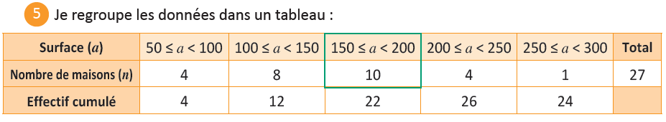
Maintenant voici la 6ème étape: elle consiste à résumer toutes les étapes précédentes en regroupant les données dans un tableau.
L’enseignant explique .
6
27

Slide 39
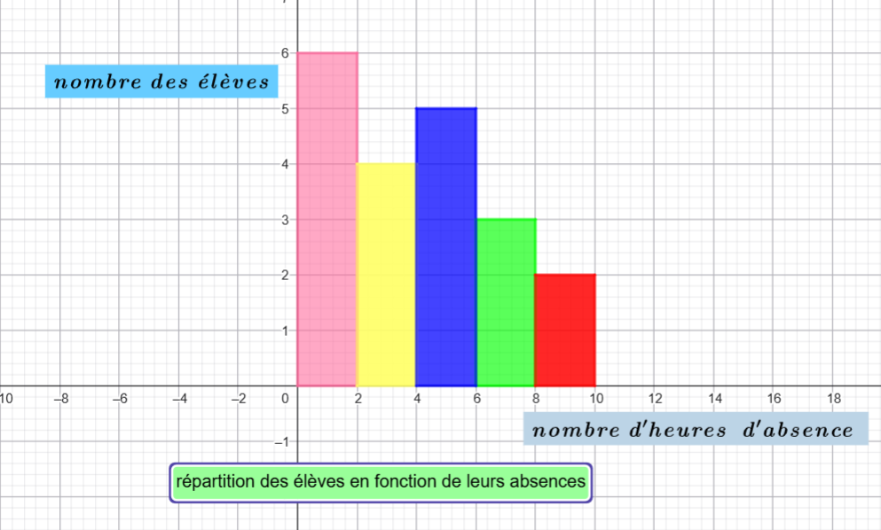
On va rappeler la 1ère étape: déterminer le caractère étudié.
L'enseignant accorde 30 secondes de réflexion aux élèves. Ensuite, il leur demande de consigner leurs réponses sur les ardoises et choisit au hasard à deux élèves pour justifier oralement leurs réponses
Quel est le caractère étudié dans cette série statistique représentée par l’histogramme ci-contre?

Slide 40
Rappelez vous que le caractère est représenté sur l’axe des abscisses.
L'enseignant affiche et explique la solution. Il donne ensuite le feedback ciblé en attirant l'attention des élèves sur les erreurs les plus fréquentes
.
le caractère étudié dans cette série statistique représentée par l’histogramme ci-contre est: le nombre d’heures d’absence

Slide 41
On va rappeler: la 2ère étape pour lire un histogramme. Répondez par vrai ou faux.
L'enseignant accorde 30 secondes de réflexion aux élèves. Ensuite, il leur demande de consigner leurs réponses sur les ardoises et choisit au hasard à deux élèves pour justifier oralement leurs réponses
Le nombre des élèves qui se sont absentés un nombre d’heures compris entre 4 et 6 heures est: 4
vrai
faux

Slide 42
Rappelez vous que: l’effectif d’une classe correspond à la longueur du rectangle associé à cette classe, dans ce cas est : 5
L'enseignant affiche et explique la solution. Il donne ensuite le feedback ciblé en attirant l'attention des élèves sur les erreurs les plus fréquentes et explique le choix des unités.
Le nombre des élèves qui se sont absentés un nombre d’heures compris entre 4 et 6 heures est: 4
faux

Slide 43
On va rappeler la 3ème étape pour lire un histogramme. compléter.
L'enseignant accorde 30 secondes de réflexion aux élèves. Ensuite, il leur demande de consigner leurs réponses sur les ardoises et choisit au hasard à deux élèves pour justifier oralement leurs réponses
Le nombre des élèves qui se sont absentés un nombre d’heures inférieur à 6 heures est: ……………….

Slide 44
Rappelez vous que l’effectif cumulé qui correspondant à une classe est égal à la somme de son effectif et les effectifs des classes qui la précèdent.
L'enseignant affiche et explique la solution. Il donne ensuite le feedback ciblé en attirant l'attention des élèves sur les erreurs les plus fréquentes
.
Si
Le nombre des élèves qui se sont absentés un nombre d’heures inférieur à 6 heures est: 6+4+5 = 15 heures.

Slide 45
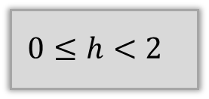
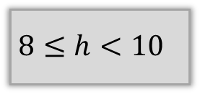
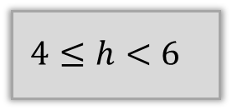
On va rappeler comment on détermine la classe modale. Choisissez la bonne réponse.
L'enseignant accorde 30 secondes de réflexion aux élèves. Ensuite, il leur demande de consigner leurs réponses sur les ardoises et choisit au hasard à deux élèves pour justifier oralement leurs réponses
La classe modale est:
$$0≤h<2$$
$$8≤h<10$$
$$4≤h<6$$

Slide 46
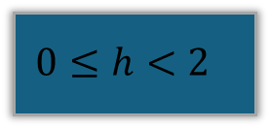
Voici la réponse: la classe modale est la classe qui a le plus grand effectif, elle est associée au rectangle qui la plus grande longueur.
L'enseignant affiche et explique la solution. Il donne ensuite le feedback ciblé en attirant l'attention des élèves sur les erreurs les plus fréquentes.
.
La classe modale est:
$$0≤h<2$$

Slide 47
On va rappeler comment regrouper les données dans un tableau à partir d’un histogramme. compléter
L'enseignant accorde 30 secondes de réflexion aux élèves. Ensuite, il leur demande de consigner leurs réponses sur les ardoises et choisit au hasard à deux élèves pour justifier oralement leurs réponses
Nombre d’heures | 0 ≤ N < 2 | 2 ≤ N < 4 | 4 ≤ N < 6 | 6 ≤ N < 8 | 8 ≤ N < 10
Nombre des élèves | 6 |  | 5 |  | 2
Effectif cumulé |  | 10 |  |  | 27

Slide 48
l’effectif d’une classe correspond à la longueur du rectangle et son effectif cumulé est la somme de son effectif et ceux des classes qui la précède .
L'enseignant affiche et explique la solution. Il donne ensuite le feedback ciblé en attirant l'attention des élèves sur les erreurs les plus fréquentes.
.
Nombre d’heures | 0 ≤ N < 2 | 2 ≤ N < 4 | 4 ≤ N < 6 | 6 ≤ N < 8 | 8 ≤ N < 10
Nombre des élèves | 6 | 4 | 5 | 3 | 2
Effectif cumulé | 6 | 10 | 15 | 18 | 20

Slide 50


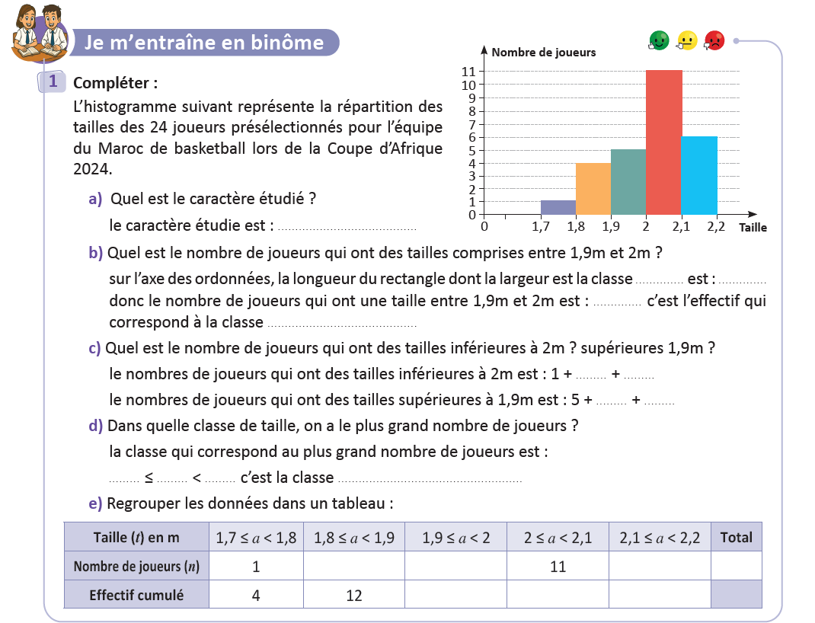
Travaillez individuellement puis discutez en binômes vos réponses et corriger: dans le tableau remplacer 4 par 1 et 12 par 5
L'enseignant accorde 2 min au travail individuel puis une minute de discussion. Il circule pour contrôler et donner des indications en cas de besoin.
1
5
Page:115

Slide 51
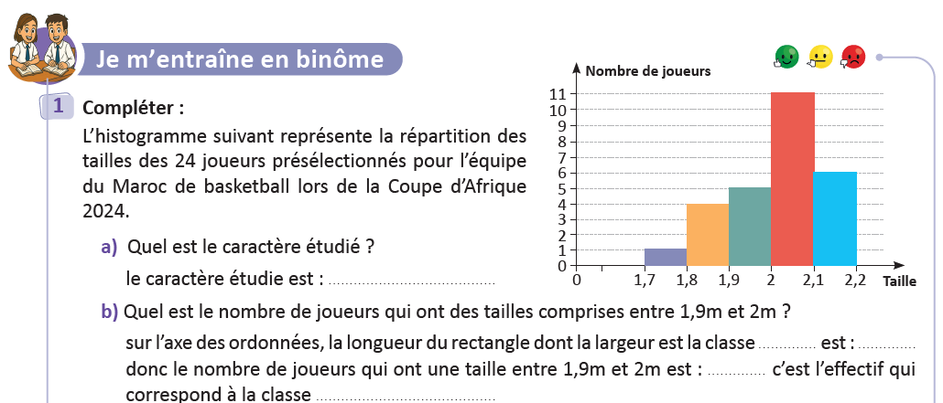

Prenez la correction sur vos livrets.
L’enseignant circule entre les rangs et contrôle les livrets.
La taille des joueurs de l’équipe
de basketball
1,9$≤a<$2
5
5
5

Slide 52
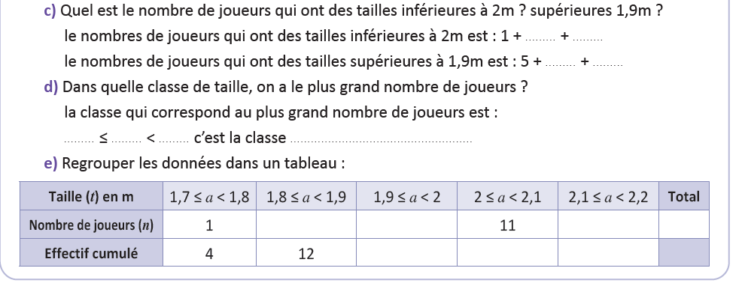
Prenez la correction sur vos livrets.
L’enseignant circule entre les rangs et contrôle les livrets.
4
5
=10
11
6
=22
2
a
2,1
modale
4
5
6
27
1
5
10
21
27

Slide 53
7 min

Slide 54
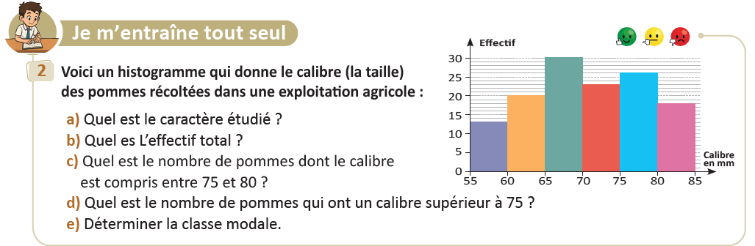
Prenez votre livret et votre crayon, puis répondez individuellement aux exercices. Vous avez 10 min
L’enseignant vérifie les productions des élèves, donne une aide individuelle en cas de difficulté et oriente les élèves ayant terminé vers le défi.
Page:115

Slide 55

Le temps est terminé. Voyons ensemble la solution des exercices.
L’enseignant accorde 5 min pour donner l’occasion aux élèves de présenter leurs productions et corrige au tableau.
Temps Écoulé

Slide 57

Qui peut me dire ce que nous avons appris aujourd’hui?
L’enseignant encourage les à exprimer ce qu’ils ont appris avec leurs propres mots

Slide 58
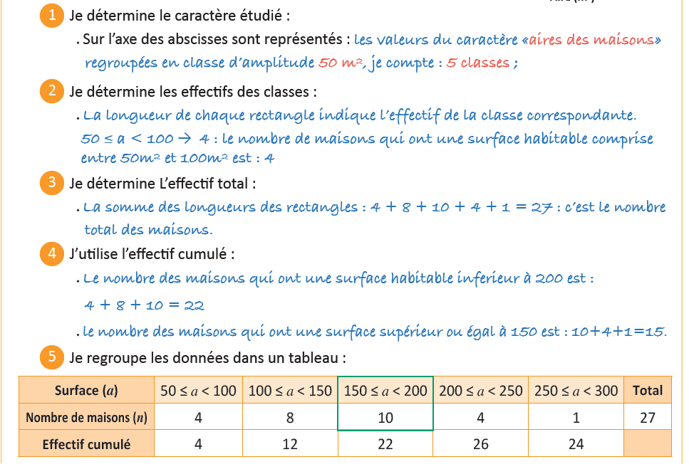
Dans cette séance nous avons appris comment lire un histogramme, voici les 5 étapes:
L’enseignant donne un rappel de la séance.

Slide 59
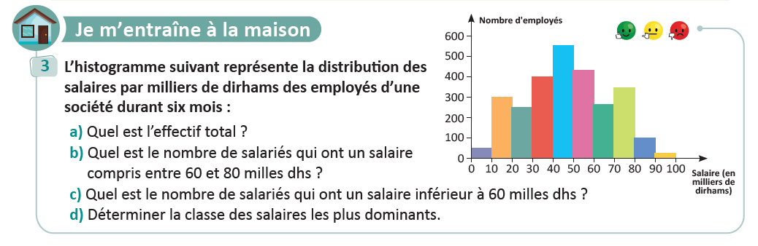
Voici l’exercice à faire à la maison pour la séance prochaine.
L’enseignant incite les élèves à faire l’exercice à la maison, puis clôt la séance..
Page:115

Slide 60

C’est la fin de notre séance. N’oubliez pas de réviser votre leçon
L’enseignant incite les élèves à faire l’exercice à la maison, puis clôt la séance..

